Slide 1

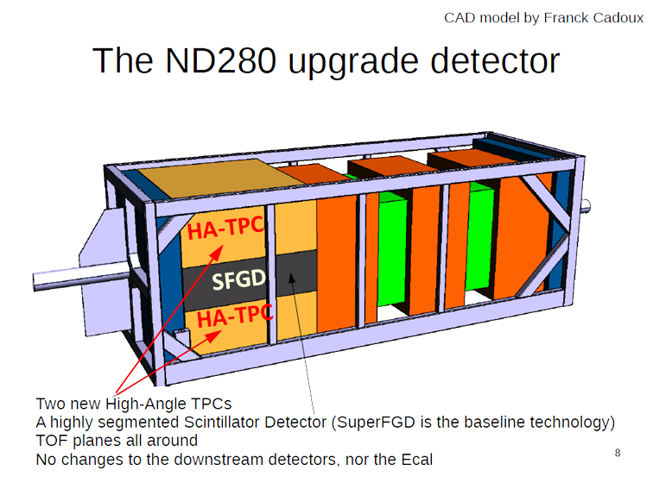
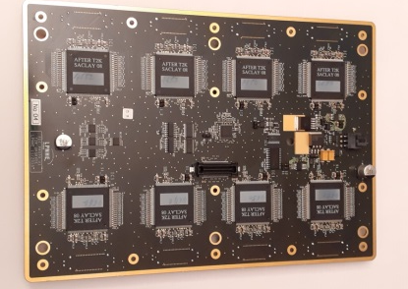
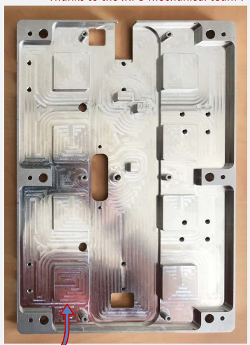
EAOM - 23 mai 2022
Projet d’Upgrade du détecteur ND280 / T2K-II
Avancement de la contribution du LPNHE
Rappel des 3 livrables :
► Conception + fabrication
Cartes électroniques FEC (front-end card) : Qté Totale = 84 (64 sur le détecteur + 8 spares + 12 pour bancs-tests collab)
→ Production : marché PUMA / Ouestronic : pré-série de 12 + série de 72
► Conception conjointe avec l’Irfu + fabrication
Capots de refroidissement des cartes FEC : Qté Totale = 80
(64 sur le détecteur + 8 spares + 8 pour tests fabriqués au LPNHE)
→ Production : Chanteloup-Associés : pré-série de 8 + série de 64
► Développement des softwares DAQ : acquisition des données des HA-TPC
software embarqué sur les cartes back-end TDCM de l’Irfu
software sur PC d’acquisition de l’expérience

Slide 2
EAOM - 23 mai 2022
Projet d’Upgrade du détecteur ND280 / T2K-II
Cartes électroniques FEC | Capots de refroidissement | Software DAQ
- - - - - - - - - - - - - - - - Revue IN2P3 « RSP » le 11/04/2019 - - - - - - - - - - - - - - - - - - - - - - - - - - - - - - - - - - - - - - - - - - - - - - - - - - - - - - - - - - -
Février 2020 : fab. 2 x FEC protos + essais à l’IRFU
Mai 2020 : Appel d’offres PUMA → Choix Ouestronic
Été 2020 : fab. 12 x FEC de pré-série | Août 2020 : fab. 2 x capots protos (IRFU)
Revue IRFU « PRR » le 29/10/2020 |  | Achat PCs et des cartes embarquées
Nov. 2020 : DÉBUT production de série
 | Févr. 2021 : fab. 8 x capots protos au LPNHE | date ? DÉBUT développements DAQ-MIDAS
 | Mars 2021 : fab. 12 x capots de pré-série Chanteloup-Associés | R&D Implémentation Linux embarqué sur carte TDCM
- - Juin 2021 : Tests en faisceau à DESY - 1 module (2 x FEC + capots) en champ magnétique - |  | Tests openAMP intra-coeurs baremetal-Linux
 | Juillet 2021 : DÉBUT production de série Chanteloup-Associés
- - Nov. 2021 : Tests en faisceau au CERN - 1 module (2 x FEC + capots) en champ magnétique - software DAQ-MIDAS opérationnel - - - - - -
Nov 2021 : FIN prod. + tests fonctionnels 72 x FEC de série
 | Févr. 2022 : FIN prod. 64 x capots de série
- - - - - - - - - - - - Février/ Avril 2022 : assemblage + tests au LPNHE - - - - - - - - - - - - - - - - -
- - - - - - - - - - - - Avril 2022 : DÉBUT intégration au CERN - - - - - - - - - - - - - - - - - - - - - - - - - -
- - - - - - - - - - - - Mai 2022 : Tests en faisceau au CERN - 1ère ½ TPC
Automne 2022 : |  | Développement final software DAQ-MIDAS
 |  | Tests migration code serveur de commandes pour la TDCM en version Linux embarqué
2022 2021 2020 2019
v
v
v

